Slide 1
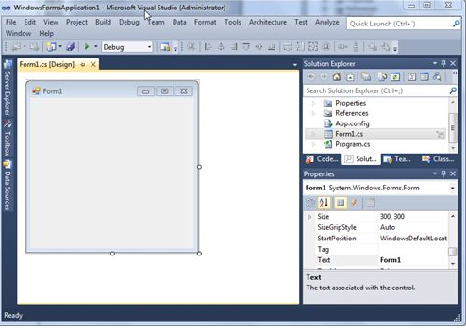
Windows Forms

Slide 2
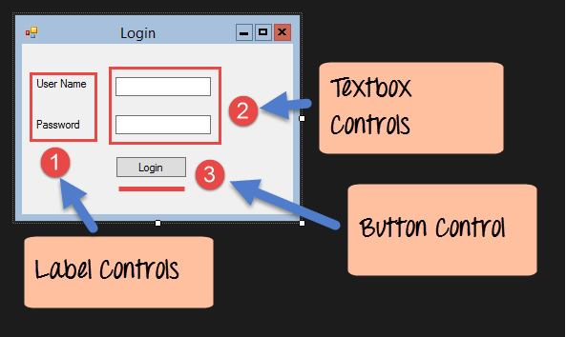
Windows forms
Son aplicaciones de escritorio que corren en computadoras windows
Está compuesta por controles.
Ejemplo…

Slide 3
Hola Mundo Windows Form
Debemos crear un proyecto del tipo Windows form application.
El formulario de creación es muy similar al de una aplicación de consola.

Slide 4
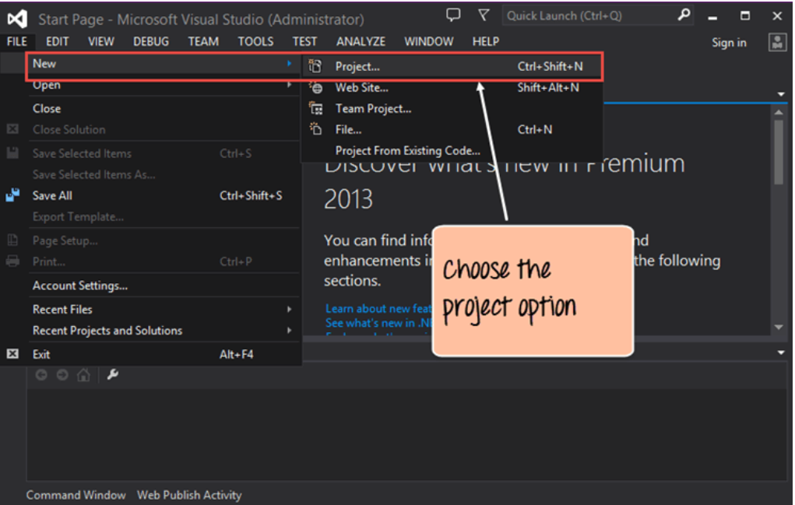
Creación de una aplicación Windows Form

Slide 5
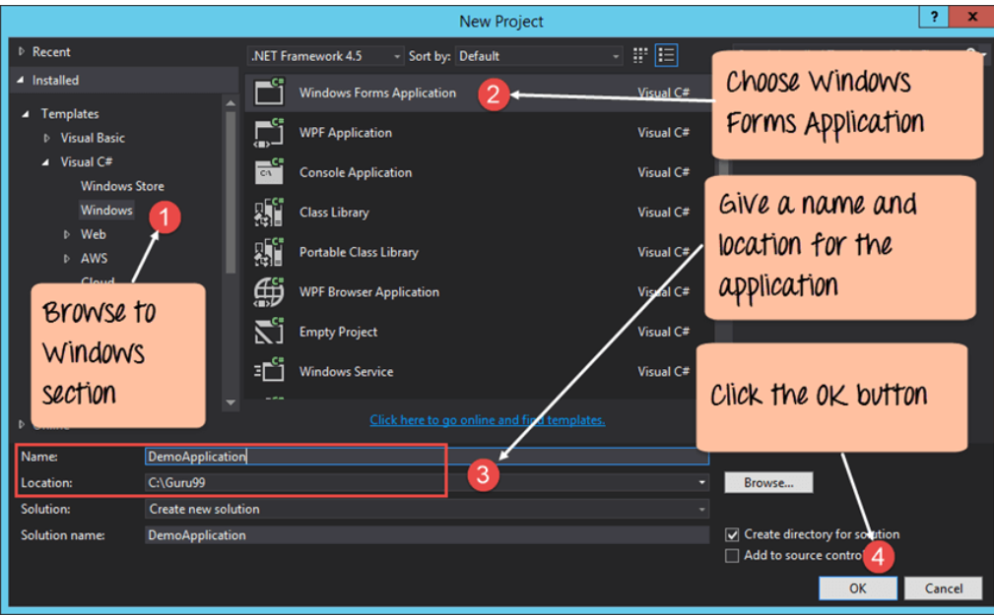
Creación de una aplicación Windows Form

Slide 6
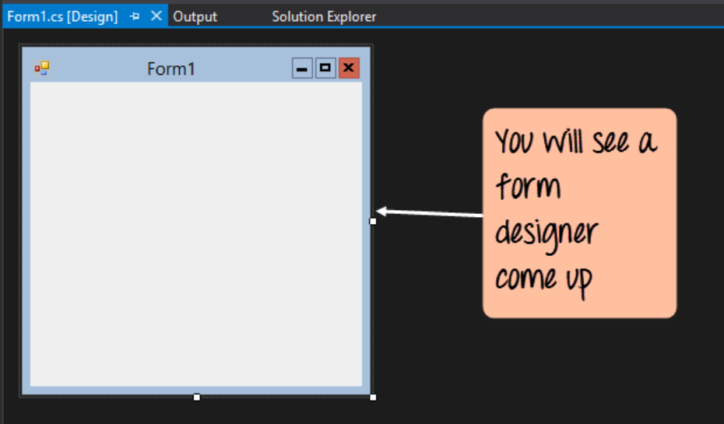
Creación de una aplicación Windows form
Luego de completar el wizard aparecerá la siguiente pantalla…

Slide 7
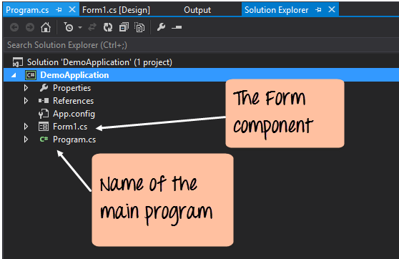
La solución….
Contiene dos clases:
Form1: Representa el formulario principal de la aplicación.
Program: La clase principal que contiene el código que será ejecutado cuando el programa inicie.

Slide 8
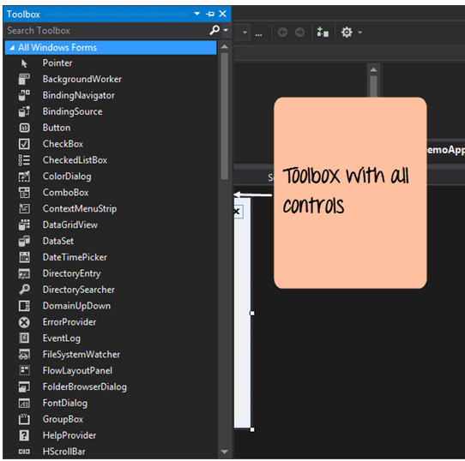
Form designer
Es una herramienta interactiva donde podemos agregar diferentes componentes al formulario. A medida que se agregan cosas a nuestro formulario VS irá agregando el código para esos controles en la clase form1.

Slide 9
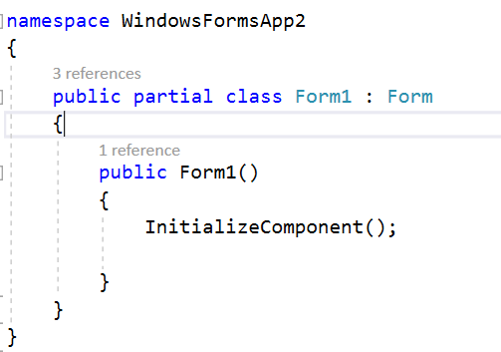
La clase Fom1
La clase que representa al formulario(Form1) hereda de FORM. Por lo tanto tiene muchos comportamientos y atributos ya predefinidos en su super clase.
Su código autogenerado se ve así..

Slide 10
La clase Form1
El constructor de la clase Form1 llama al método InitializeComponent(). El cual se encuentra definido en el Designer.cs
La clase Form1 tiene un archive llamado Designer el cual contiene el codigo de todos los controles que se van agregando al formulario

Slide 11

Designer

Slide 12
Archivo Designer
A medida que agregamos controles en el editor el código de esos componentes del formulario son agregados en el archivo Designer.
El código para cada control agregado en el editor interactivo es agregado automáticamente en el archivo Designer.
Los controles son agregados como atributos y se instancian en el método InitializeComponents();

Slide 13
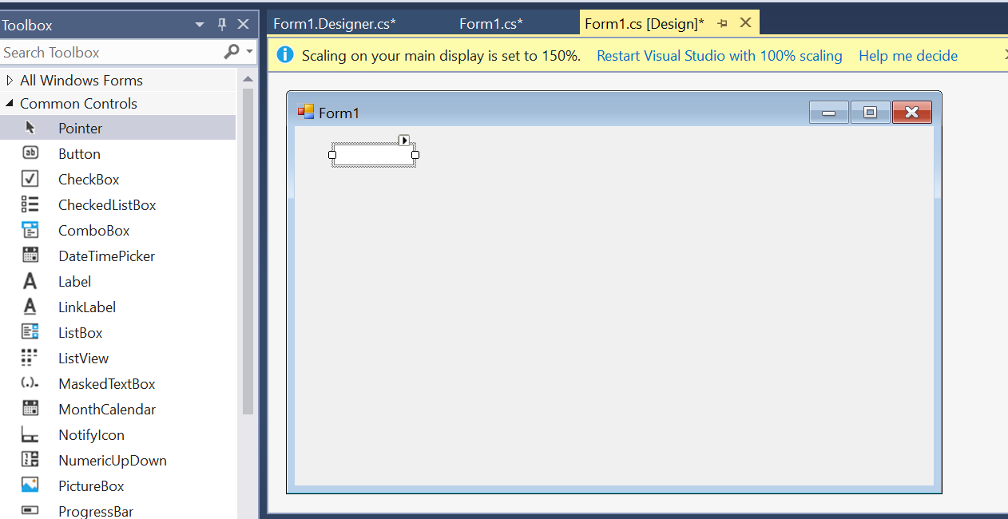
Ejemlpo agregando un Textbox.

Slide 14
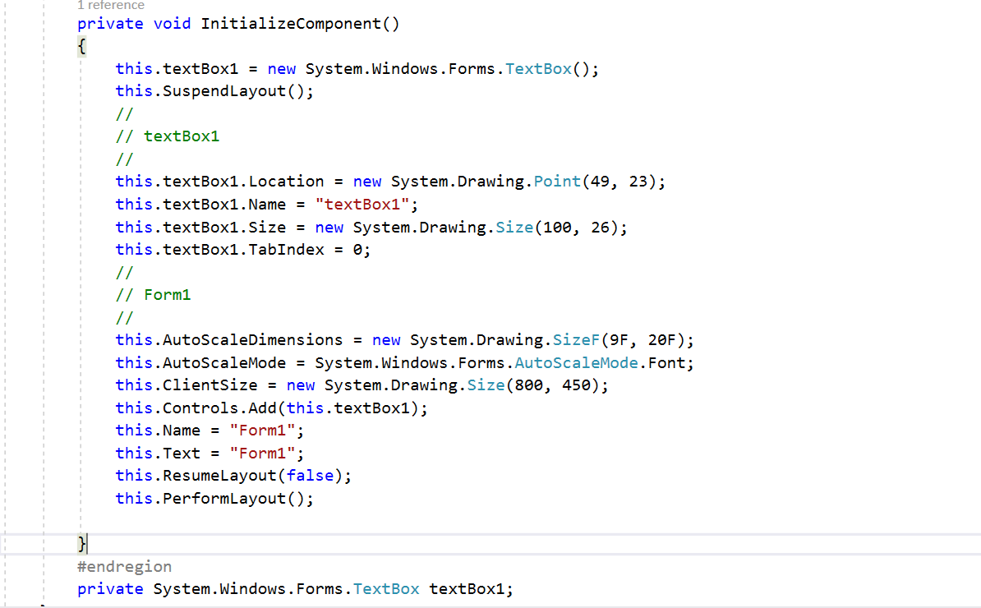
El archivo Deigner…

Slide 15
Editar el código de Form1
Los controles se pueden agregar en el editor interactivo y automáticamente (como vimos anteriormente) se agrega el código en el archivo Designer.
Podemos agregarlos nosotros manualmente también en la clase Form. Ejemplo…

Slide 16
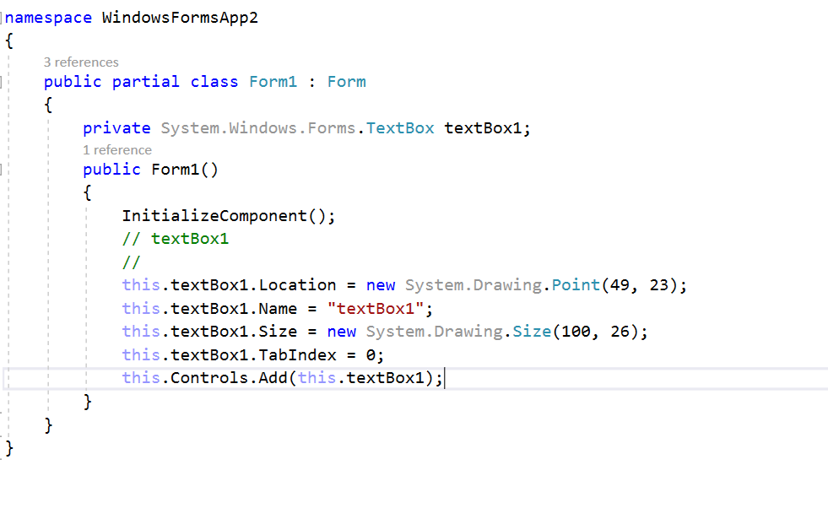
Ejemplo…

Slide 17
Controles
Los proyectos Windows form ya vienen con varias clases predefinidas que representan los controles y todas las acciones(métodos) disponibles a realizar con esos controles.
La clase form contiene una colección de controles. Para que el control sea efectivamente agreado al formulario hay que agregarlo a esa lista de controles haciendo
Form1.Controls.Add(control);

Slide 18
Controles
Para más información sobre controle específicos dirigirse a..
https://docs.microsoft.com/en-us/dotnet/framework/winforms/controls

